Slide 1
«Проектирование индивидуальных образовательных маршрутов для детей с РАС в условиях инклюзивного образования»

Slide 2
ABA - ПРИКЛАДНОЙ АНАЛИЗ ПОВЕДЕНИЯ.
    программа включает последовательную работу над развитием навыков у аутичного ребенка, посредством применения поведенческих методик - дробления сложных действий на простые, использования подсказок и поощрений, формирования самостоятельных правильных реакций и адаптивных форм поведения.
    ИСТОЧНИК:
    Кэтрин Морис, Джина Грин, Стивен К. Льюс Занятия по модификации поведения для аутичных детей: руководство для родителей и специалистов/ Пер. с англ. Колс Е.К.
    http://pedlib.ru/Books/5/0298/5_0298-1.shtml

Slide 3
Характеристики АВА программы:
строится на индивидуальной основе;
выбор целей для обучения основывается в соотношении с уровнем развития, с возможностями и потребностями окружающей среды;
постоянно видоизменяется, в соответствии с продвижением ребенка;
количество часов в программе может варьироваться, в зависимости от надобностей и возможностей;

Slide 4
Программа АВА может выполняться:
Родителями ребенка
Одним педагогом
Несколькими педагогами

Slide 5
Программа АВА может выполняться:
дома
в детском саду
во время участия в детском кружке.

Slide 6
Начальный этап.
знакомство с ребенком,
областями его интересов,
выбор мотивационных факторов,
анализ начальных навыков.

Slide 7
Упор делается на “социальные поведенческие” навыки:
устанавливать зрительный контакт,
имитировать основные движения,
имитировать действия с предметами,
имитировать мелкие и точные движения,
имитировать произносительные движения,
выполнять единичные команды,
узнавать знакомых людей,
указывать на желаемые предметы и т. д., в зависимости от программы, составленной для ребенка специалистом по АВА.

Slide 8
Содержание программы
Программа 1. Устанавливает зрительный контакт.
Программа 2. Имитирует основные движения.
Программа 3. Имитирует действия с предметами.
Программа 4. Имитирует мелкие и точные движения
Программа 5. Имитация произносительных движений
Программа 6. Выполнение единичных команд
Программа 7. Части тела
Программа 8. Предметы
Программа 9. Картинки
Программа 10. Узнавание знакомых людей
Программа 11. Глаголы (Команды и действия на картинках)
Программа 12. Окружающие предметы
Программа 13. Показывает на картинки в книге
Программа 14. Назначения предметов
Программа 15. Принадлежность
Программа 16. Узнает окружающие звуки
Программа 17. Указывает на желаемые предметы
Программа 18. Называет желаемые предметы словесно
Программа 19. Да/Нет (Предпочтение и непредпочтение)
Программа 20. Называет знакомых людей

Slide 9
Содержание программы
Программа 80. Рассказывает историю (без опор)
Программа 81. Выражает замешательство (непонимание) и просит разъяснения
Программа 82. Притяжательные местоимения - 2 (Я/Ты)
Программа 83. Притяжательные местоимения – 3 (Он/Она)
Программа 84. Правильно употребляет времена глаголов
Программа 85. Отвечает на вопросы после диалога
Программа 86. Рассказывает, как…
Программа 87. Что общего и в чем отличие (в поле зрения)
Программа 88. Что общего и в чем отличие (вне поля зрения)
Программа 89. Отвечает на вопрос «Какой/кто (и т.п.) из … »
Программа 90. Задает специальные вопросы, когда недостаточно информации
Программа 91. Отвечает на вопросы «Почему/зачем…» и «Если …»
Программа 92. Логически заканчивает предложения.
Программа 93. Отмечает неточности на картинках
Программа 94. Предсказывает последствия
Программа 95. Дает объяснения
Программа 96. Исключает предмет по признаку и категории
Программа 97. Дает определения (Люди и Места и Предметы)
Программа 98. Подражает сверстнику.
Программа 99. Выступает с предложением поиграть со сверстником
Программа 100. Показывает новые ответы (через наблюдение)

Slide 10
Программа 1. Устанавливает зрительный контакт.
Одна секунда.
Сядьте на стул напротив ребенка.
Назовите его имя и одновременно подскажите ему посмотреть на вас (взглядом, жестом), поднеся съедобный или другой осязаемый стимулятор на уровень своих глаз.
После того, как ребенок посмотрит на вас в течение одной секунды, сразу же отдайте ему этот предмет.
На последующих занятиях, называя имя ребенка, задерживайте предъявление стимулятора на несколько секунд, отмечая, смотрит ли ребенок на вас без подсказки.
Notes:
В течение 5 секунд – повторите процедуру, описанную в №1, но удерживайте зрительный контакт в течение 5 сек., прежде чем отдать ребенку предъявленный стимулятор.
Во время игры – Дайте ребенку игрушку поиграть за столом, сядьте напротив и назовите его имя. Побуждайте его смотреть на вас и закрепляйте правильную реакцию. Постепенно побуждения должны стать все незаметнее. Особенно отмечайте взгляд на вас после очень незаметной подсказки.
На расстоянии – повторите №3. Но сядьте или встаньте на расстоянии 90 см. Постепенно увеличивайте расстояние и делайте менее очевидными приглашения смотреть на вас.

Slide 11
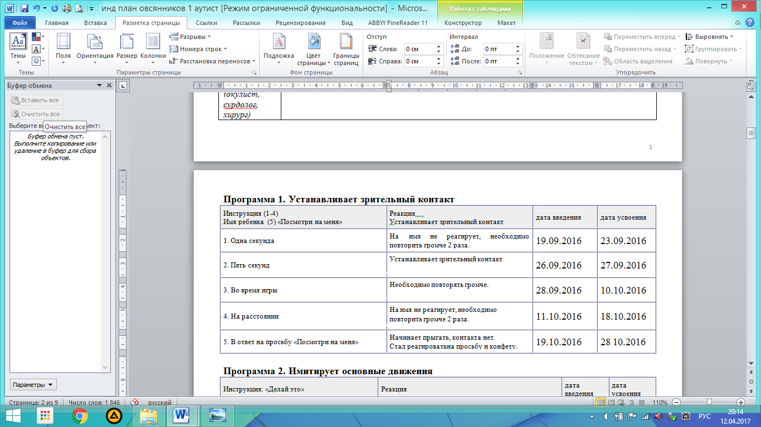

Slide 12
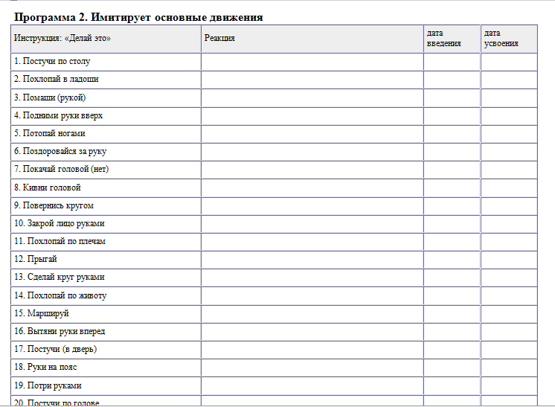

Slide 13
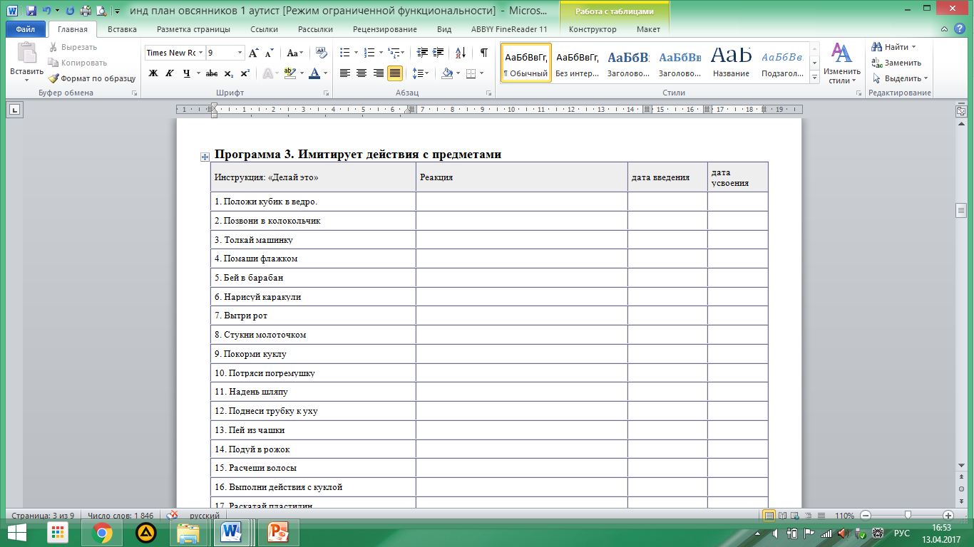

Slide 14
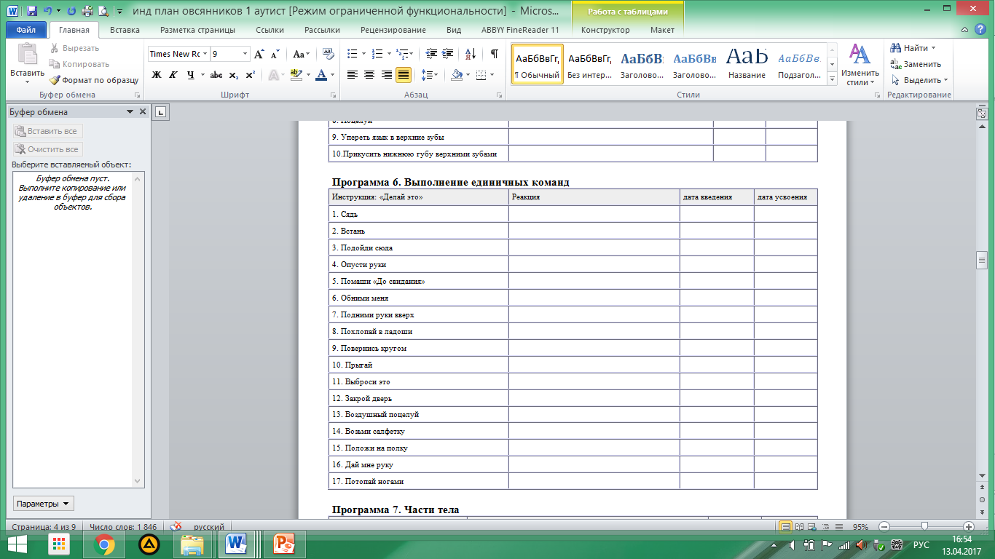

Slide 15
Программа 23. Глаголы
1. На картинках
Notes:
Покажите картинку, изображающую человека, выполняющего действия. Спросите: «Что он (она, они) делает (делают)?»

Slide 16
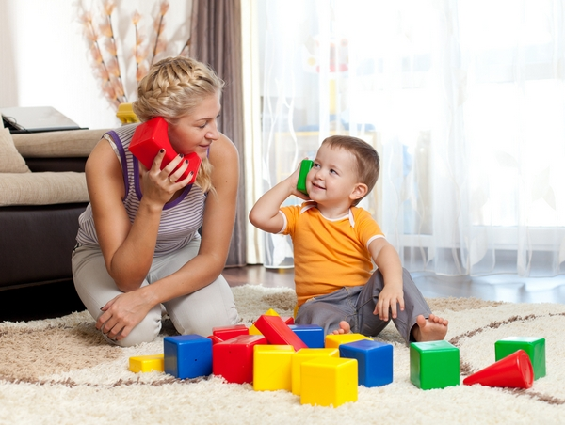
Программа 23. Глаголы
2. На других людях, на себе.
Сядьте напротив и выполните действие,
спросите: «Что я делаю?»
Notes:
Покажите картинку, изображающую человека, выполняющего действия. Спросите: «Что он (она, они) делает (делают)?»

Slide 17
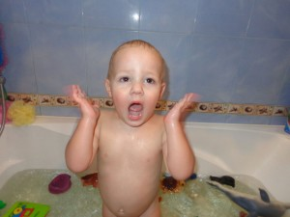
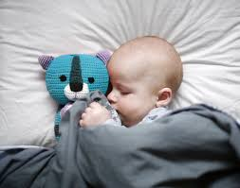
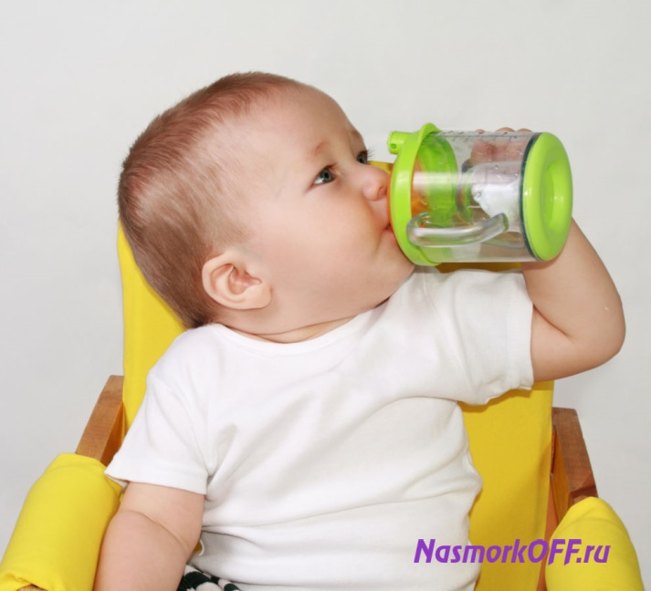
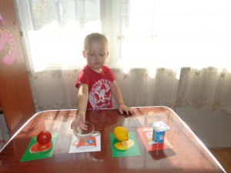
Программа 23. Глаголы
3. На себе
Notes:
Спровоцируйте ребенка выполнить действие (физически руководите его движениями или смоделируйте движение сами, чтобы ребенок сымитировал). Скажите: «Что ты делаешь?». Подсказывает ответ на первых порах.
Возьмите фотографии ребенка, выполняющего разные действия.

Slide 18
Программа 26. Формы и фигуры.
1. Узнает формы
Разложите разные фигуры и попросите показать на…

Slide 19
Программа АВА может:
• включать в себя работу над несколькими навыками одновременно
• на обучении одного вида навыков определенный период, и по прошествии времени - поменять направление.
• обучать всего одному или двум навыкам.

Slide 20
Ребенок должен приобрести необходимые навыки:
Общения
Самостоятельности
Понимания речи
Социальные навыки
Игровые навыки

Slide 21
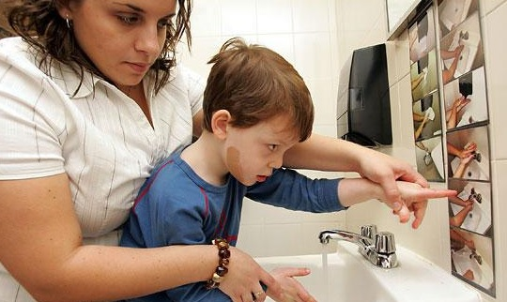
Непосредственное практическое применение в его жизни.

Slide 22


